Slide 1
Curso de incidencia política y VIH en Guatemala Nov 2015
Ing. Luis Fernando De León Ldeleon@comunicaris.com

Slide 2
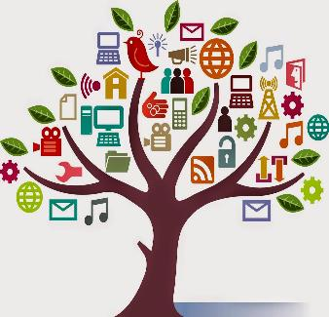
ConceptosClave
Incidencia política: proceso llevado a cabo por un individuo o un grupo, que tiene como objetivo influir sobre las políticas públicas y las decisiones de asignación de recursos dentro de los sistemas políticos, económicos, sociales e institucionales, ya que puede estar motivado por principios morales, éticos, altruistas, o de propia convicción o, simplemente, orientado a proteger un activo de interés o un colectivo. / Se refiere a un conjunto de acciones dirigida a los tomadores de decisión para apoyar una causa, ley o política
TICs Tecnologías de la Información y la Comunicación son todos aquellos recursos, herramientas y programas que se utilizan para procesar, administrar y compartir la información mediante diversos soportes tecnológicos, (computadoras, teléfonos móviles, tablets, TV, reproductores portátiles de audio y video o consolas de juego, etc)
Movilización social sirve a un proceso de Incidencia Política, tiene un propósito, puede ser física o virtual, ejercen presión a los tomadores de decisiones.
El gobierno abierto (oGov) es la forma de relacionarse entre la Administración Pública y los ciudadanos, que se caracteriza por el establecimiento de canales de comunicación y contacto directo entre ellos.
Identificación de público objetivo
Tomadores de decisiones, electores, sociedad en general, esto es útil para el plan de comunicación
El marketing político
es el conjunto de técnicas de investigación, planificación, gestión y comunicación que se utilizan en el diseño y ejecución de acciones estratégicas y tácticas a lo largo de una campaña política, sea ésta electoral o de difusión institucional

Slide 3
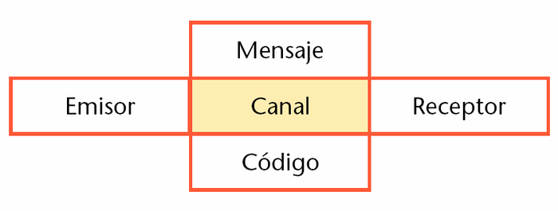
Plan básico de difusión
La Comunicación
Determinar qué queremos conseguir, cuáles son nuestros objetivos y cuál es el personal responsable
Decidir a quién vamos a dirigir nuestra comunicación (grupo objetivo)
Definir cuál es la idea que queremos transmitir (idea fuerza)
Fijar el presupuesto o apoyos institucionales
Seleccionar herramientas, los medios apropiados así como su frecuencia de utilización, (radio y tv locales y alternativos, redes sociales. transmetro, prensa, caso neto bran en buses, etc)
Hacer los clics necesarios o es decir , creación y producción de piezas (spots, memes, micro-videos, cómics, contenidos y curaciones, y/o campañas, etc.
Ejecutar el plan y medir su impacto
Interna (entre colaboradores) / Externa (hacia público objetivo o grupo meta)
Interinstitucional (hacia otras instituciones, financistas, gobierno)
Otros (proveedores, clientes, etc)
B2B, C2C, C2B, B2C, G2G, G2C, G2B…
Ruido
Plan completo: http://superyuppies.com/2014/07/22/crea-en-10-sencillos-pasos-un-plan-de-comunicacion
Notes:
Mencionar publicidad en transmetro

Slide 4
http://socialtic.org/herramientas

Slide 5
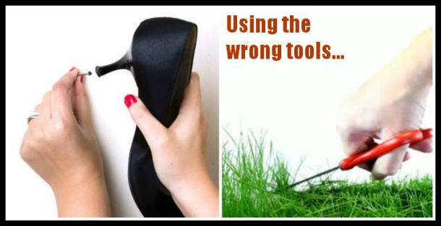
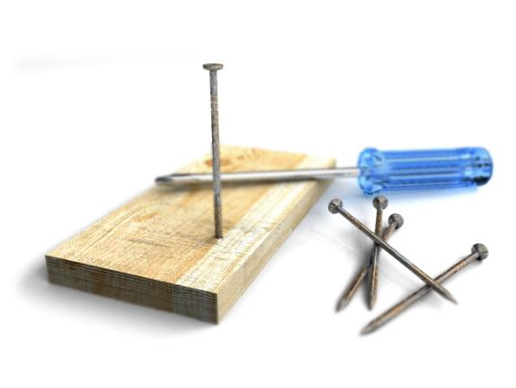
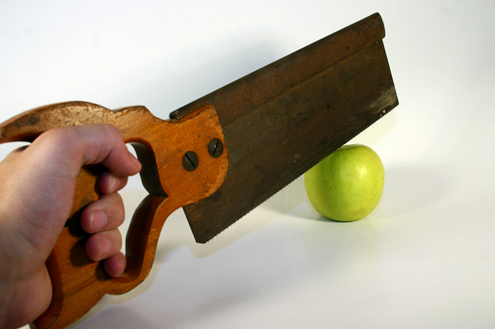
Herramientas (TICs) = INNOVAR
http://tutorial.cch.unam.mx/bloque4/lasTIC

Slide 6
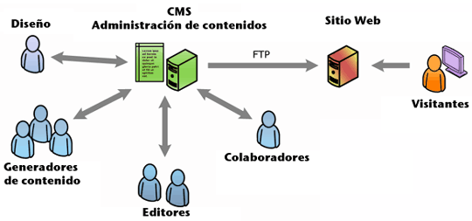
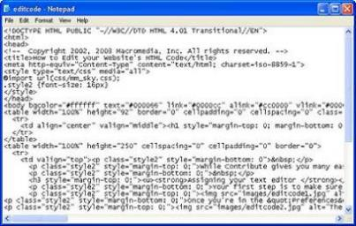
La evolución de la WEB (CMS) y las aplicaciones
Inicios de la web
CMS (WYSWYG) / LMS / Blog >>> Facebook, youtube, etc
Hosting y servidores: Descripción, ventajas y desventajas
Aplicaciones web y cliente-servidor, aplicaciones móviles
Licenciamiento y el código abierto

Slide 7
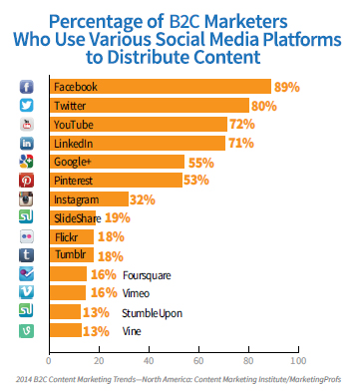
#Tendencias en redes sociales
Diferentes redes sociales para diferentes requerimientos
Redes sociales >>> medición o estadísticas
De pago y de no pago, convocatorias y eventos
Los dispositivos móviles seguirán de forma creciente jugando un rol muy importante, considerando que más del 60% accede al contenido de social media, a través de ellos.
“80-20” se consolidó como la regla para compartir contenido. Comprobada su eficacia, las marcas ahora la respetan y aplican más que nunca: 20% del contenido debe hablar sobre la marca, y el 80% debe ser información de interés general; que aporte algo verdaderamente bueno a la vida de los usuarios.
Microvideo: este tipo de contenido, jugará un mano a mano con las imágenes, y se volverá cada vez más popular gracias a la demostración que ya se produjo con Instagram 15 segundos y luego con Vine, introducido por Twitter.

Slide 8
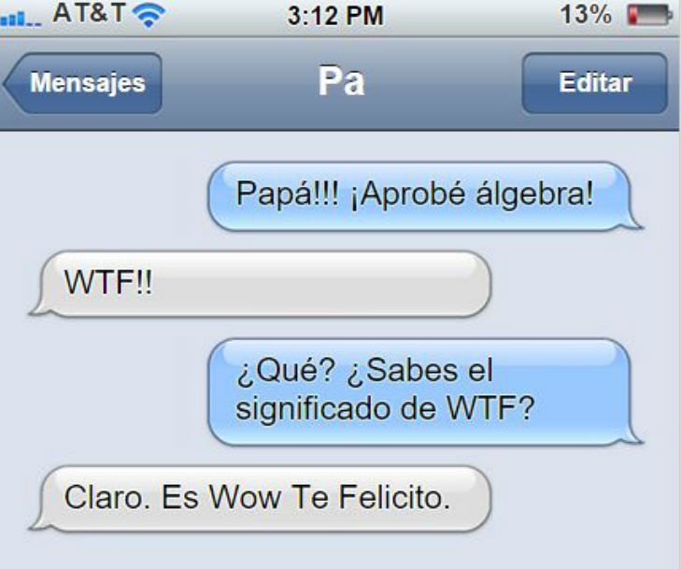
Nuevos términos #LOL Laughing out Loud (reírse a carcajadas) #YOLOYou Only Live Once (Sólo vives una vez) #SELFIE (autorretrato)

Slide 9
Nuevos términos #LOL Laughing out Loud (reírse a carcajadas) #YOLOYou Only Live Once (Sólo vives una vez) #SELFIE (autorretrato)
Curación de contenidos El exceso de información en la Red ha propiciado la acuciante necesidad de esta labor de filtrado
Social Media Manager, “Un Tuit”
HashTag del inglés hash, almohadilla o numeral y tag, etiqueta #YORESPETO
Trendent Topic
Viral (alcance orgánico o viral) Un video viral es una grabación que ha sido ampliamente difundida a través de Internet, por publicidad o por envío.
Hacktivista utilización no-violenta de herramientas digitales ilegales o legalmente ambiguas persiguiendo fines políticos
SPAM y SPLOG
Sexting un anglicismo utilizado para referirse al envío de contenido erótico o pornográfico por medio de dispositivos móviles.
Meme viene de la palabra griega "mimema", que significa "algo imitado", y representa una forma de propagación cultural, un medio para que la gente transmita memorias sociales e ideas culturales entre sí
http://www.protecciononline.com/glosario-de-redes-sociales-que-debes-conocer-y-ensenar/
https://es.wikipedia.org/wiki/Meme_de_Internet

Slide 10
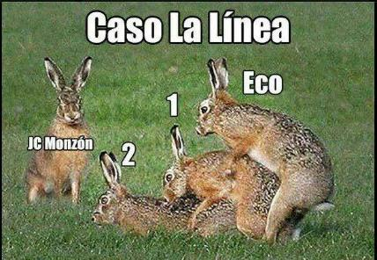
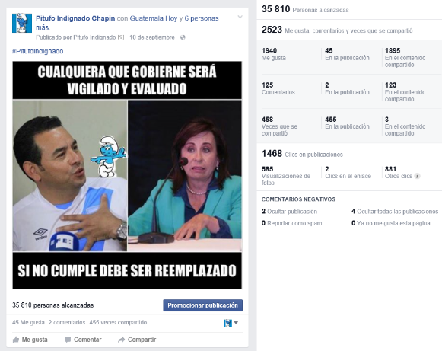
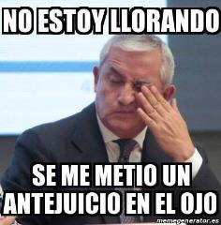

Slide 11
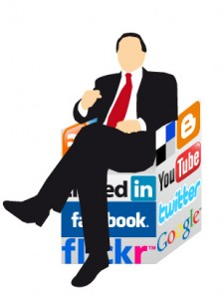
¿Quién gana más? El político o el ciudadano
Una caja de herramientas para ser electo
Herramienta de comunicación para uso libre
Notes:
Puede ser un gana gana o un pierde pierde…
Las Redes sociales Pueden usarse para conocer un electorado, enviar información diseñada para convencer y no necesariamente honesta, pero también puede ser usada para comunicar información que no aparece en medios oficiales y noticias, para organizarse (sociedad civil) armar movimientos como RenuciaYA
El uso de las redes sociales es fundamental para mejorar la comunicación política entre nuestros representantes y la sociedad en general. Sin embargo, algunos de los errores más clásicos suponen verdaderos quebraderos de cabeza y problemas para nuestros representantes públicos. Un uso adecuado de las nuevas tecnologías es algo imprescindible para que las redes sociales no se conviertan en un arma de doble filo.

Slide 12
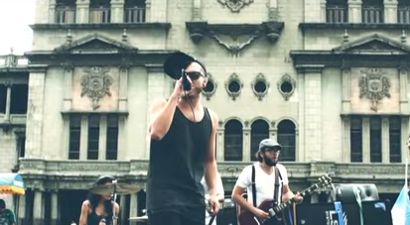
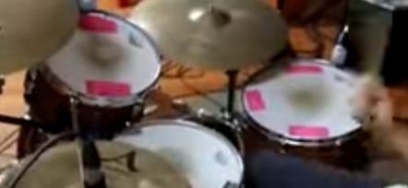
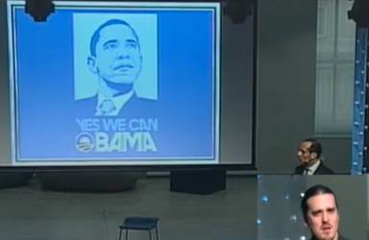
#LeTocaSeraMiHuevo
https://youtu.be/3wStcJvPMiE
#RenunciaYa
https://youtu.be/NsNbtV2ujwo
Escúchenos don bronco
https://youtu.be/8sgL_QtdzNc
El Bronco: “…El chisme es mas grande que la tv = Facebook…”
50millones PAN /60 Millones PRI / 30 mil Bronco
Redes sociales y campaña de Obama
https://youtu.be/gDPbtOUodrQ
Papel de las TIC en la campaña de Obama https://youtu.be/t0Q9xNTqy84
La raza paga, a raza manda
https://youtu.be/osQLwyM6odU
https://www.youtube.com/watch?v=3f0dy2RjkFQ

Slide 13
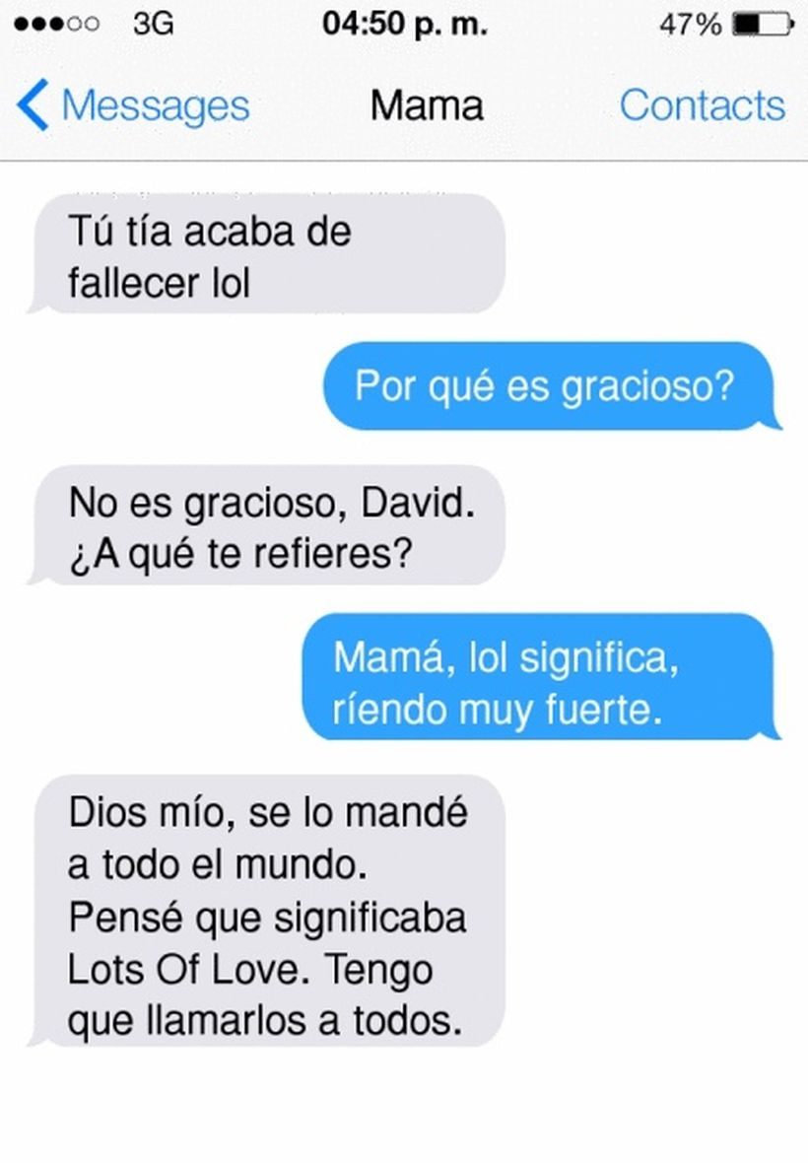
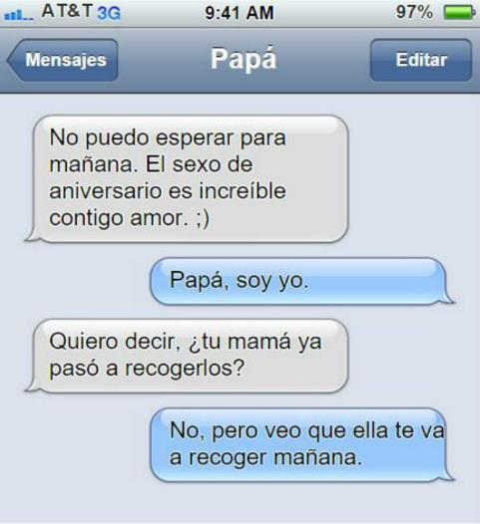
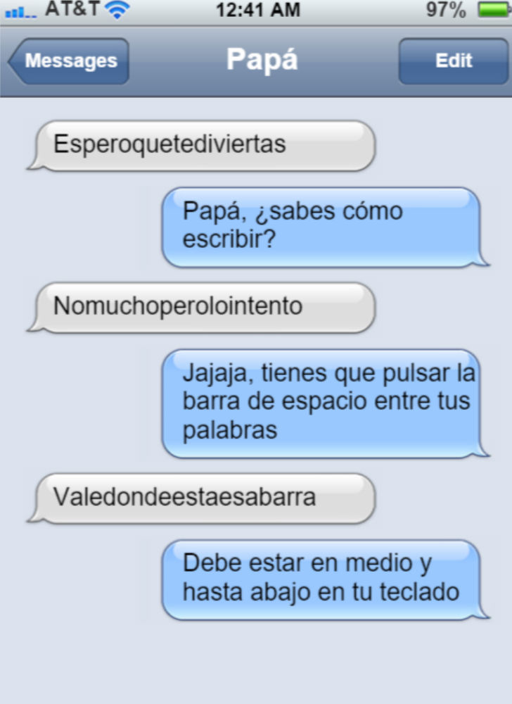
Cuidado

Slide 14
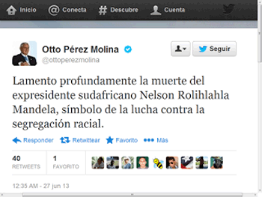
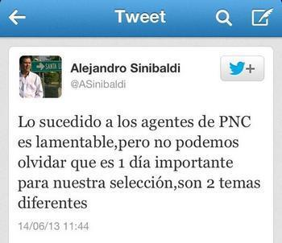
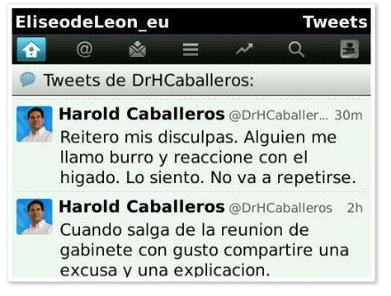
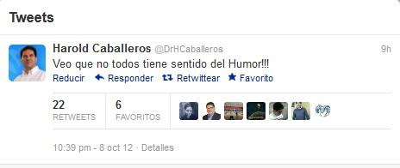
Cuidado
“resbalones políticos”, como los de Harold Caballeros (llamándonos “pendejos” tras hacer de menos la Masacre de Totonicapán), Alejandro Sinibaldi (sopesando la venida de Messi sobre la masacre de Salcajá) o de Otto Pérez Molina (dándole el pésame a Mandela, cuando aún estaba vivo).
http://www.nci.tv/index.php/menuportalvoz/submenu-w-w-w/11867-el-poder-de-la-opinion-digital
Notes:
Si bebe no maneje, o si bebe no twetee… es fácil meter la pata…

Slide 15
iLifebelt 2015
Superintendencia de Telecomunicaciones (SIT) que reporta 16.911.811 líneas celulares en Guatemala
El Smartphone este año sobrepaso a las computadoras (PC) en preferencia, ahora es el “Smartphone”, el principal dispositivo de conexión a Redes Sociales (67.3% de los usuarios en CA)
En 2014 revisar correo era prioridad, pero en 2015 las Redes Sociales se consolidan como la principal actividad realizada en Internet
Facebook: Guatemala es el país que presenta la mayor cantidad de perfiles alcanzando 4.2 millones de usuarios, en segunda posición República Dominicana con 3.6 millones, luego Costa Rica y El Salvador con 2.7 y 2.6 millones respectivamente.
*ORKUT en Brasil? Asiaticas como Mixi 21 millones o Gree 22 millonesde usuarios?
En la región:
Facebook 90.2%
Whatsapp (63.6%)
Youtube (61.5%)
Google+ (59.1%)
Twitter (57.1%)
Instagram (43.2%)
Skype (36.8%)
http://ilifebelt.com/7-tendencias-2015-redes-sociales-america-central-el-caribe/2014/12/
https://es.wikipedia.org/wiki/Orkut
http://www.guatevision.com/guatemala-tiene-mayoria-de-usuarios-de-redes-sociales-en-la-region-segun-estudio/

Slide 16
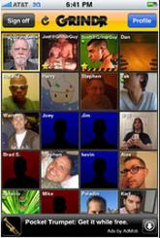
El otro top 10
Gay Rights Site (de aquí surgió la aplicación de iPhone y iPod) incluye más de 150 artículos sobre derechos LGBT, ordenados cronológicamente colocando en la historia de la humanidad cada uno de los momentos importantes en la historia LGBT.
Grindr aplicación basada en la localización GPS para encontrar hombres a tu alrededor. Es fácil de usar y discreto. No requiere de usuario, basta con abrir la aplicación, subir opcionalmente una fotografía, algunos datos para el perfil y empezar a buscar hombres en tu zona que quieran comenzar a chatear y encontrarse.
GayGuatemala.com Portal Gay, dirigido al colectivo GLBTT de Guatemala, y a todos que de una u otra manera tenga algún interés a cerca de nuestra comunidad.
My Gay Agenda Calendario personal, con capacidad para organizar varios eventos en el mismo día y en varios días. MGA también incluye una sección de notas y una pequeña efemérides gay llamada “Today in Gay”
Gaydar (iPhone, iPod Touch, iPad) Una de las webs de contactos gays más grandes de la red tiene su propia aplicación desde la que visitar perfiles y mandar mensajes y fotos.
GayCities ¿De viaje en una ciudad desconocida? ¿Buscas algo qué hacer? Mediante Geo posicionamiento ubica a restaurantes, bares, tiendas, gimnasios y muchos otros comercios gay-friendly en más de 170 ciudades del mundo.
MyGayGo aplicación que ofrece un directorio con más de 25.000 negocios gay-friendly, listados según tu localización.
EDGE Gay News Reader Es una editorial americana y muchas de las noticias son locales. Es una de las editoriales LGTB más grandes de Estados Unidos.
PRIDE aplicación que permite mostrar su orgullo gay en sus dispositivos, permite elegir una imagen de fondo y compartirla con comentarios sobre el Orgullo que serán visibles por toda la comunidad de usuarios de la aplicación.
Gay Quotes agita el iPhone para ir develando diferentes frases célebres LGTB, cientos de frases célebres pronunciadas por gente famosa (LGTB o no).
Gay Internet Radio (G.I.R.L.) 24 horas de dance y remixes
http://www.sentidog.com/lat/2010/06/top-10-aplicaciones-mas-gays-para-iphone-ipod-y-ipad.html

Slide 17
Herramientas
WEB, intranet, redes sociales, eMail
LMS, tiendas en línea
Correo masivo
Google Docs y analitycs, maps
Encuestas electrónicas
Infografías (www.infogr.am) Presenta información de forma gráfica, más atractiva, mediada y fácil de comprender para el usuario.
Comics (pixtón)
E-Books (Calibre)
Encuestas electrónicas, Software de análisis (SPSS, PSPP, nVIVO, AtlasTi, R, otros) , Business intelligence BI
VOIP (Elastix)
WhatsApp
Prezi
Chat y chats de soporte
Sistemas de tickets para atención de usuarios
Software Open Source (Office)
TimeLine (Dipity)
Videoconferencias / streaming, videotutoriales
Geoposicionamiento
Recolección de firmas (Change.org )
e-books
Podcast, radio on line,
Bit.ly (acortar URL), IRQ, Código embed
Mas…

Slide 18
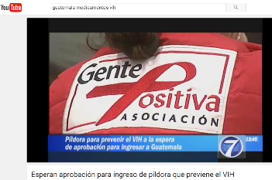
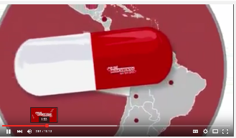
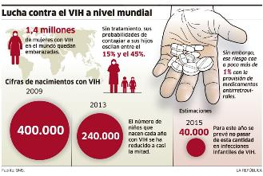
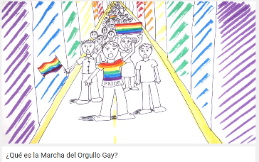
Ej. de Infografías
Ejemplos:
Eje: campañas de causas de incidencia
Firma una teta
Acceso a medicamentos: patentes.
Causas e incidencia: Píldora que previene el VIH
Orgullo Gay (movilización)

Slide 19
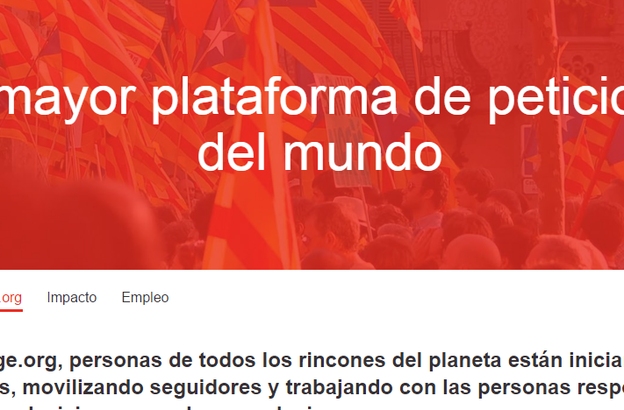
Debilidades:
No oficial
No está incluida en legislación nacional
¿Cómo funciona? Video: https://www.change.org/impact
Probablemente, cuente actualmente con una de las bases de e-mails más grandes del mundo y posiblemente esté comerciando con dichos datos con empresas para realizar campañas de e-mail marketing y construir bases de datos con total legalidad (¿alguien dijo aquello de Acepto la política de privacidad?)
Notes:
¿Qué cambios podría hacer Change.org para que las campañas de firmas tuviesen validez legal?
– Introducir el campo DNI: fundamental para que la firma sea válida jurídicamente hablando.
– Establecer los campos Nombre, primer apellido y segundo apellido.
– Restringir los registros por dirección IP y navegador.
– Utilizar el sistema de DNI electrónico (que, por cierto, hasta la fecha, parece que lo único para lo que ha servido es para hacer ver que la Administración se ha modernizado).
https://andresrozados.wordpress.com/2013/05/22/para-que-sirve-firmar-una-peticion-en-change-org/

Slide 20
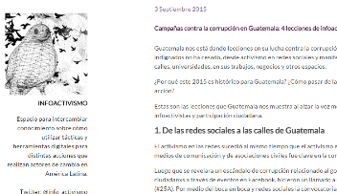
DDOS (protesta social on line)
Hacktivismo
utilización no-violenta de herramientas digitales ilegales o legalmente ambiguas persiguiendo fines políticos. Estas de sitios web, sustituciones virtuales, sabotajes virtuales y desarrollo de software, herramientas que incluyen desfiguraciones de webs, redirecciones, ataques de denegación de servicio (DDOS) , robo de información, parodias
Diferencia entre convocar por internet a ejecutar por internet (DDOS)
http://map.norsecorp.com/ (monitoreo)
https://es.wikipedia.org/wiki/Hacktivismo
http://infoactivismo.org/
http://infoactivismo.org/post/128306368206/campa%C3%B1as-contra-la-corrupci%C3%B3n-en-guatemala-4

Slide 21
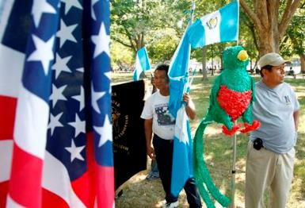
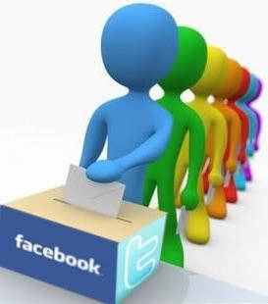
Campaña Electoral en 2019
Migrantes? Censo 2000? Cambios a la LEP?
http://www.migrationpolicy.org/programs/data-hub/charts/international-migrant-population-country-origin-and-destination

Slide 22
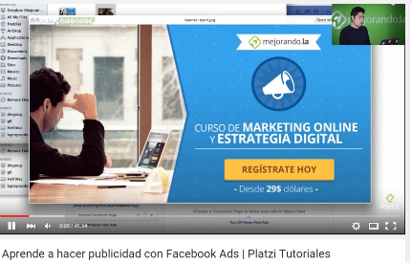
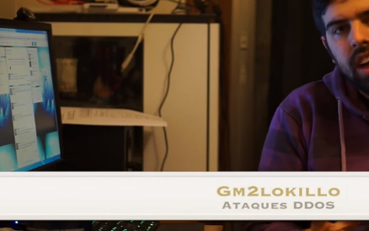
Links de interés
☺
https://youtu.be/Trnxxa8b994
https://youtu.be/MSXmBcXuvm4
Glosario de terminología de redes sociales y community management
http://www.um.es/cursos/promoedu/redessociales/glosario/
https://archive.informationactivism.org/es/verenlinea

Slide 23
Descargar presentación en: http://comunicaris.com/?p=1119

Slide 24
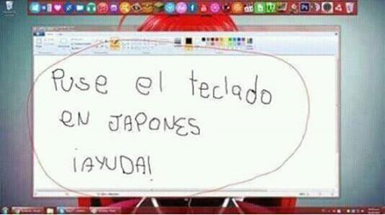

Slide 25
Otros enlaces de interés
https://www.youtube.com/watch?v=lRNuyJ0j-QI (Un Bronco Sin Miedo, película completa. 35:57)
https://www.youtube.com/watch?v=WQoNLRJ85Dg (Cómo armar un campaña política en Redes Sociales e Internet)
https://www.youtube.com/watch?v=xnAqba9SCUM (Conceptos Básicos en Incidencia Politica)
https://www.youtube.com/watch?v=mzcWwQvDGCw (victorias ciudadanas a través de Change.org)
https://www.youtube.com/watch?time_continue=167&v=U1LFGelN2aY (cambian el mundo a través de Change.org)
https://www.youtube.com/watch?v=l5YVW0K1i8I (La historia del movimiento y la campaña del Bronco)
https://es.wikipedia.org/wiki/Incidencia_pol%C3%ADtica (definiciones)
https://www.youtube.com/watch?v=ZPMd1FXJEo0 (Un Bronco sin Miedo: Redes Sociales)
http://ilifebelt.com/analisis-sobre-las-redes-sociales-en-guatemala/2012/10/ (iLifebelt análisis redes sociales)
https://www.youtube.com/watch?v=H6EcirXnZSw (Vacuna oral contra el Sida)
https://www.youtube.com/watch?v=l8qmOdQ_tzQ (patentes)
https://www.youtube.com/watch?v=W5iSGq24ANU (Música de Rebeca Lane, Natura)
http://ignaciosantiago.com/blog/socialmedia/twitter/20-errores-que-no-puedes-cometer-en-twitter/ recomendaciones en twitter
http://hipertextual.com/2013/05/errores-garrafales-de-politicos-en-twitter errores políticos en TW
http://youtu.be/72DPlxiETrg (campaña prueba de VIH)

